Slide 1

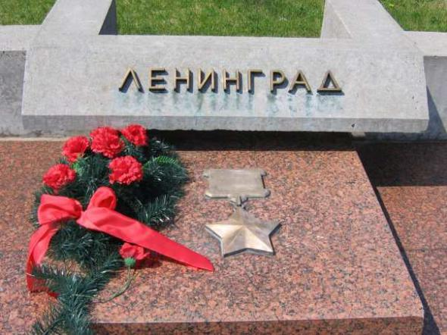
ВЕЛИКАЯ ОТЕЧЕСТВЕННАЯ ВОЙНА
Никто не забыт , ничто не забыто!

Slide 2
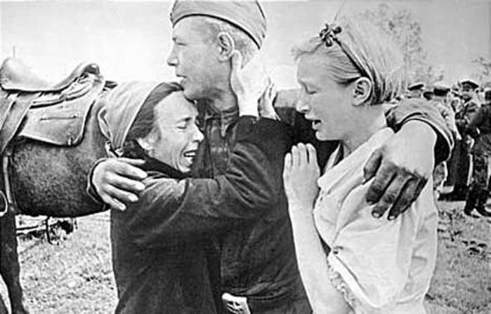
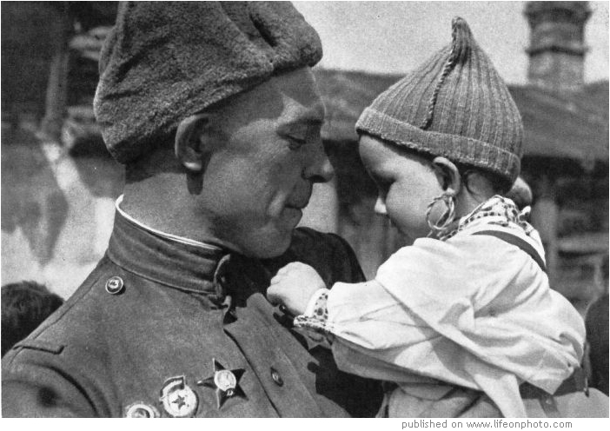
22 июня 1941 года началась Великая Отечественная Война.
На войну призвали почти всех мужчин, за исключением тех, кто был не годен к службе.
Вот сорок первый год, конец июня,
И люди спать легли спокойно накануне.
Но утром уже знала вся страна,
Что началась ужасная война.

Slide 3
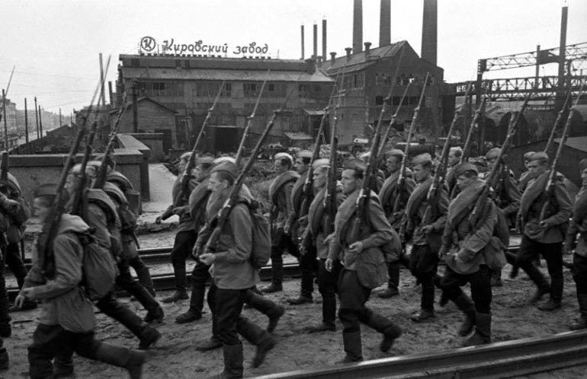
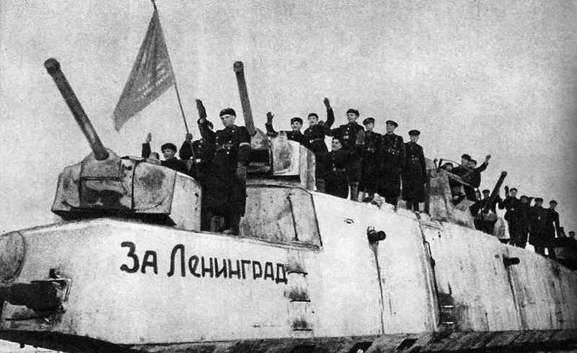
Каждая семья провожала на войну отца, сына, мужа брата.
Со слезами прощались , зная , что возможно уже никогда не увидят их вновь.

Slide 4
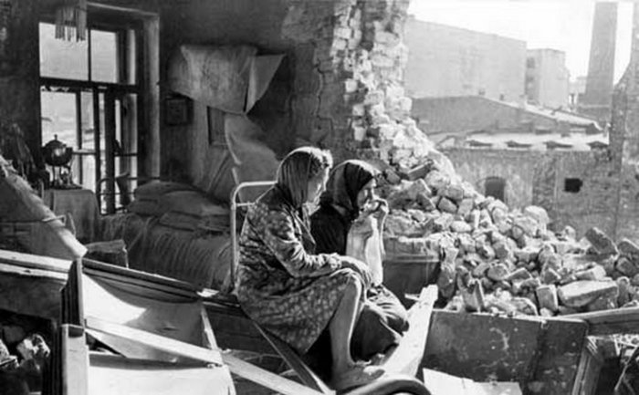
Фашистские войска начали обстрел города. Снаряды попадали в дома, разрушая их.

Slide 5
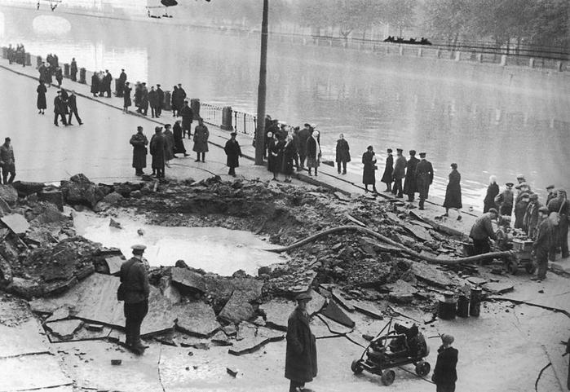
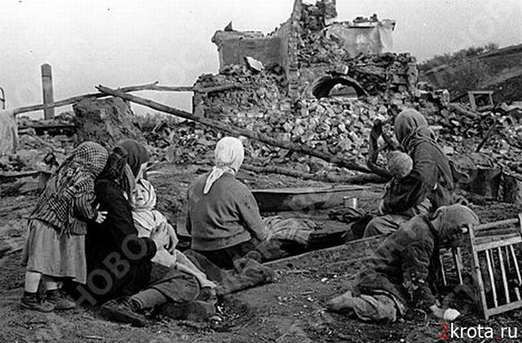

Slide 6
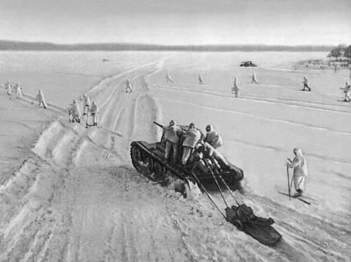
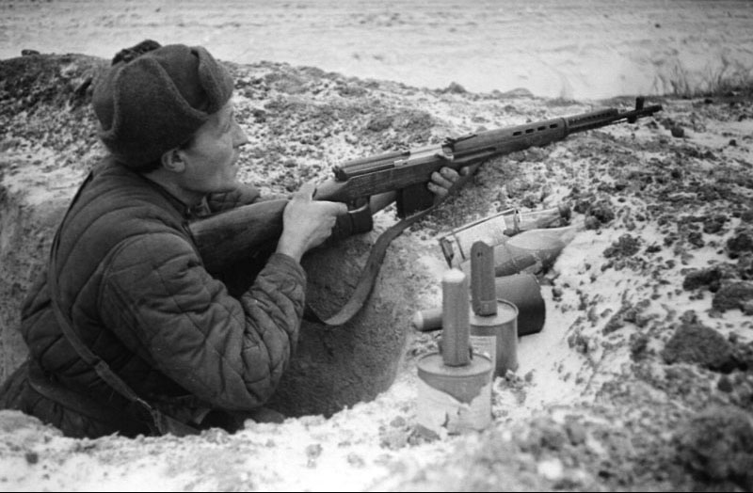
Бои продолжались днем и ночью, не смолкали выстрелы и взрывы снарядов.

Slide 7
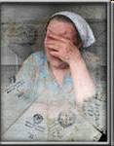
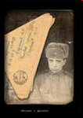
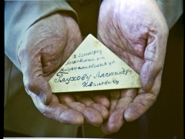
Жди меня и я вернусь,
Только очень жди.
Жди когда наводят грусть
Жёлтые дожди
Жди, когда других не ждут.
Позабыв вчера.
Жди, когда из дальних мест
Писем не придёт.
Жди, когда уж надоест
Всем, кто вместе ждёт.
Жди меня, и я вернусь,
Не желай добра
Всем, кто знает наизусть
Что забыть пора.
Пусть поверят сын и мать
В то, что нет меня.
Пусть друзья устанут ждать
Сидя у огня,
Выпьют горькое вино
На помин души…
Жди. И с ними заодно
Выпить не спеши.
Жди меня, и я вернусь.
Всем смертям назло.
Кто не ждал меня, тот пусть
Скажет: – Повезло

Slide 8
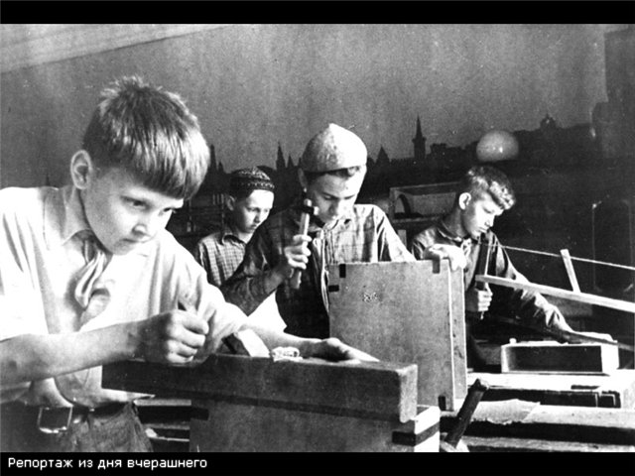
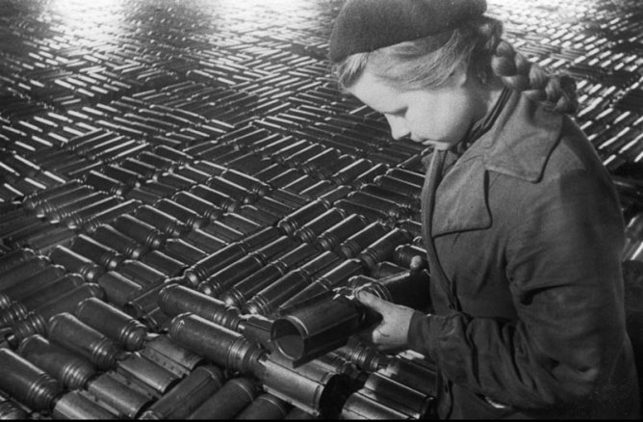
В войну детей стали призывать на предприятия, как взрослых в армию.

Slide 9
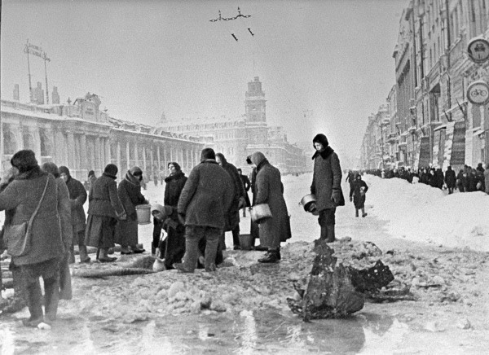
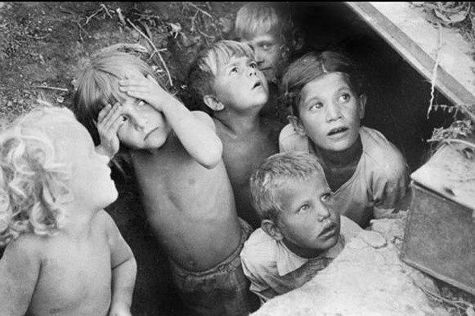
8 сентября 1941 года гитлеровцы захватили у истока Невы город Шлиссельбург, окружив Ленинград с суши. Началась 871-дневная блокада Ленинграда.

Slide 10
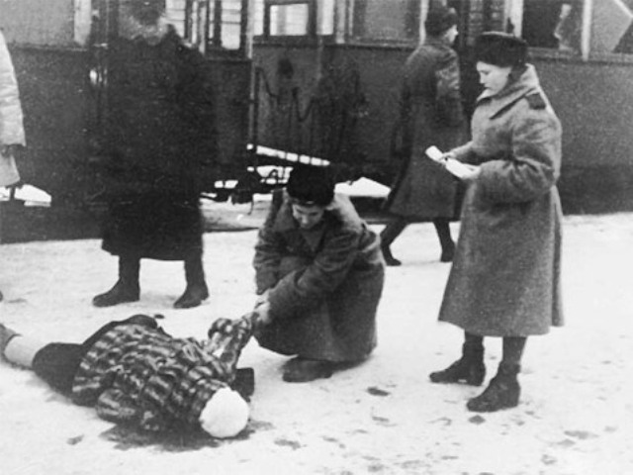
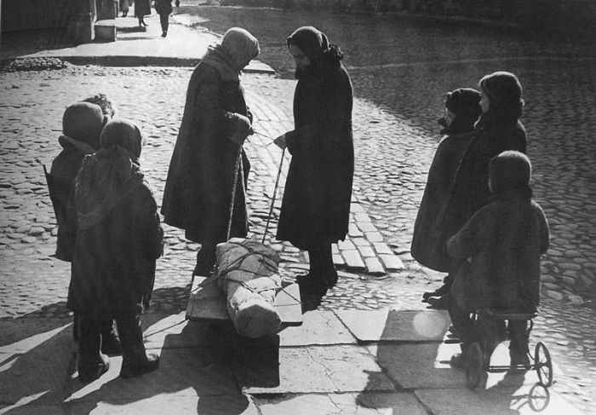
Смертность от голода стала массовой.
Январь и начало февраля 1942 г. стали самыми страшными месяцами блокады.

Slide 11
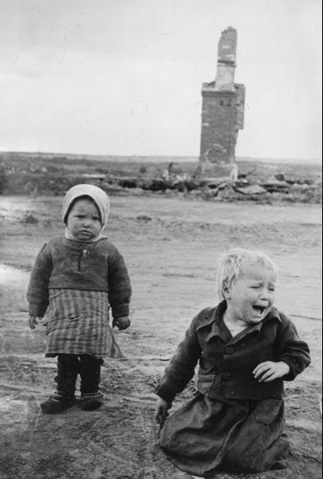
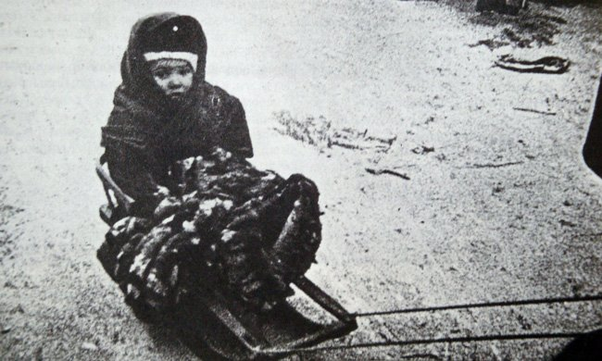
Без родных малыши были обречены на гибель от холода и голода.

Slide 12
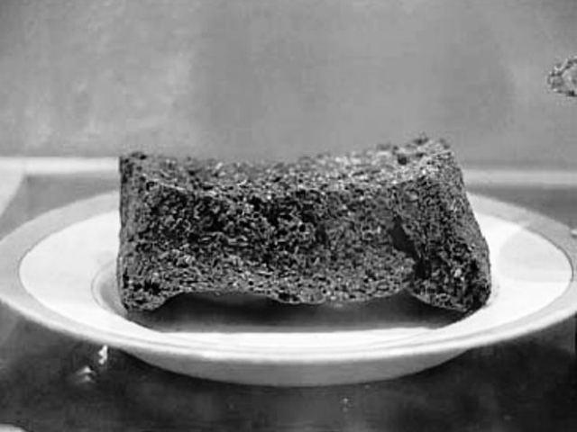
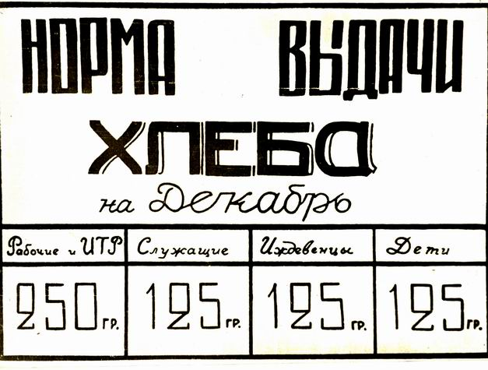
Не шумите вокруг - он дышит,
Он живой еще, он все слышит...
Как из недр его вопли: "Хлеба!" -
До седьмого доходят неба...
Но безжалостна эта твердь.
И глядит из всех окон - смерть.
Анна Ахматова

Slide 13
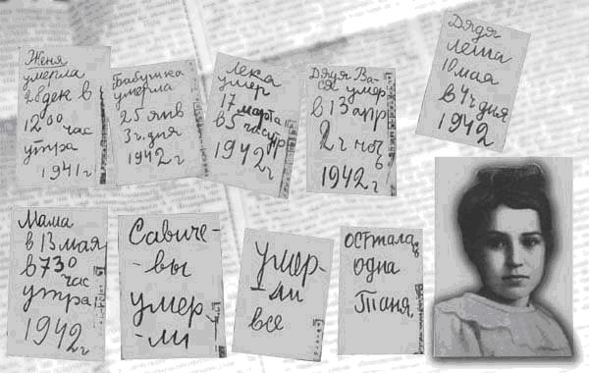
Всем известна трагичная судьба 12-летней ленинградки Тани Савичевой, чей дневник был найден уже после ее смерти: всего 9 страниц, на 6 из них — даты 6 смертей:

Slide 14
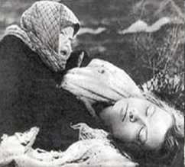
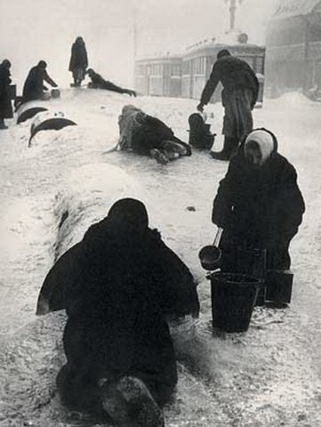
Дети войны – и веет холодом.
Дети войны – и пахнет голодом
Дети войны – и дыбом волосы:
На челках детских…седые полосы.
Глаза девчонки семилетней,
Как два померкших огонька.
На детском личике заметней
Большая, тяжкая тоска.
Она молчит, о чем ни спросишь,
Пошутишь с ней – молчит в ответ,
Как будто ей не семь, не восемь,
А много, много горьких лет.

Slide 15
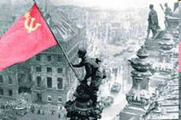
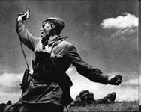
И, всё-таки наступил в войне переломный момент и началось освобождение оккупированных территорий. Очистив от фашистов территорию нашей страны, наши воины освободили от фашистского ига народы Европы.
И мы пошли освобождать Европу.
Солдаты наши в блиндажах, в окопах,
В землянках, танках, дотах, дзотах,
На кораблях и в самолетах…
Фашистских оккупантов побеждали.
До самого Берлина немцев гнали.
Был взят Берлин, и на рейхстаг
Был гордо водружен наш флаг

Slide 16
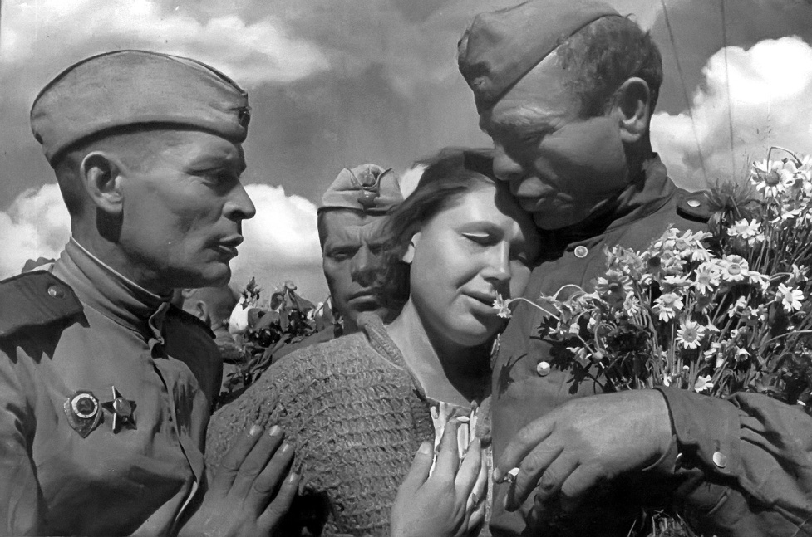
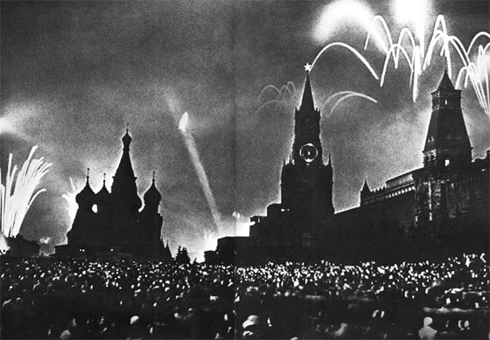
И вот 9 мая 1945 года наступил тот момент, которого все так ждали…

Slide 17
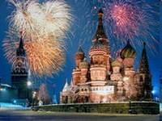
“Нет!” – заявляем мы войне, всем злым и чёрным силам…
Должна трава зелёной быть, а небо синим-синим!..
Ты слышишь, друг, звенят ручьи, поют на ветках птицы.
На замечательной земле нам довелось родиться.
Так пусть она цветёт всегда, пускай шумит садами.
Пусть люди смотрят на неё влюблёнными глазами!
Сегодня праздник входит в каждый дом.
И радость к людям с ним приходит следом.
Мы поздравляем вас с великим днем,
С днем нашей славы! С Днем Победы!

Slide 18
Блокада Ленинграда – один из наиболее трагических периодов в истории Великой Отечественной войны. Это боль и мужество. Для каждого, кто живет в Петербурге, блокада Ленинграда - ключевое событие.. Ценой своей жизни ленинградцы сохранили духовные и материальные ценности своей страны. Подвиг ленинградцев стал ярким примером стойкости и героизма советского народа в борьбе с фашизмом.

Slide 19
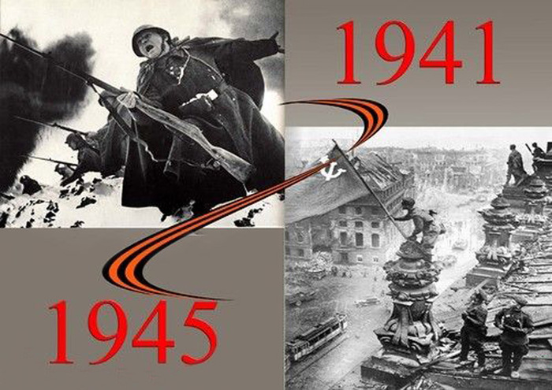
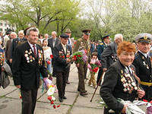
Для старшего поколения, которое носит в себе эти воспоминания, - это часть жизни, которую они никогда не забудут.

Slide 20

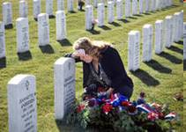
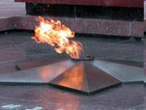
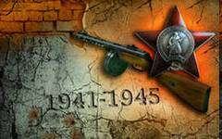
Помним!
Победа в войне – это ликование и скорбь. Время их не приглушает. А мы с вами должны эту память о самой страшной войне, которая коснулась каждой семьи, передавать из поколения в поколение. День Победы был, есть и должен оставаться самым святым праздником. Ведь те, кто заплатил за него своей жизнью, дали нам возможность жить сейчас. Мы обязаны помнить об этом всегда. Память павших и не доживших до сегодняшнего дня почтим минутой молчания…

